Slide 1
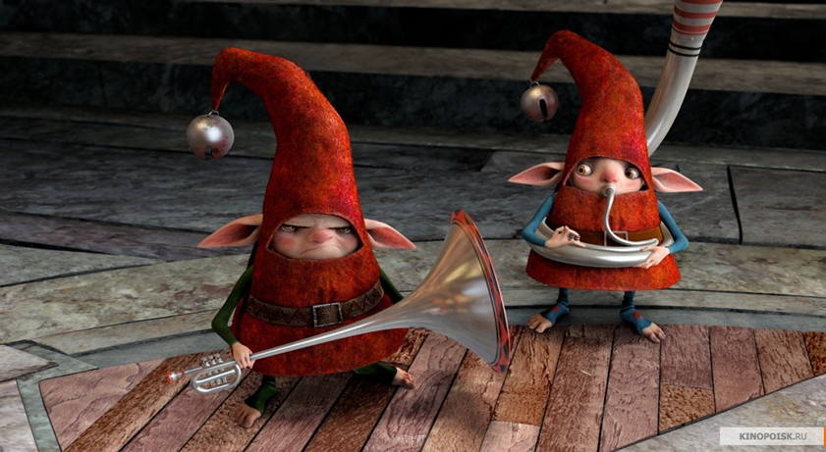


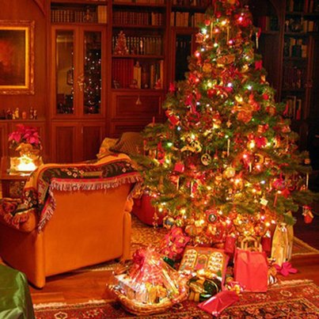

2013
НОВОГОДНИЕ
«Экспертные советы»

Slide 2
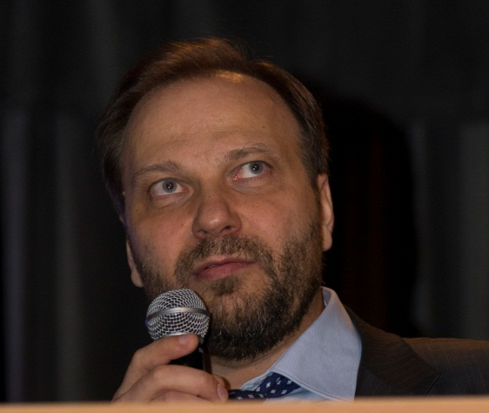
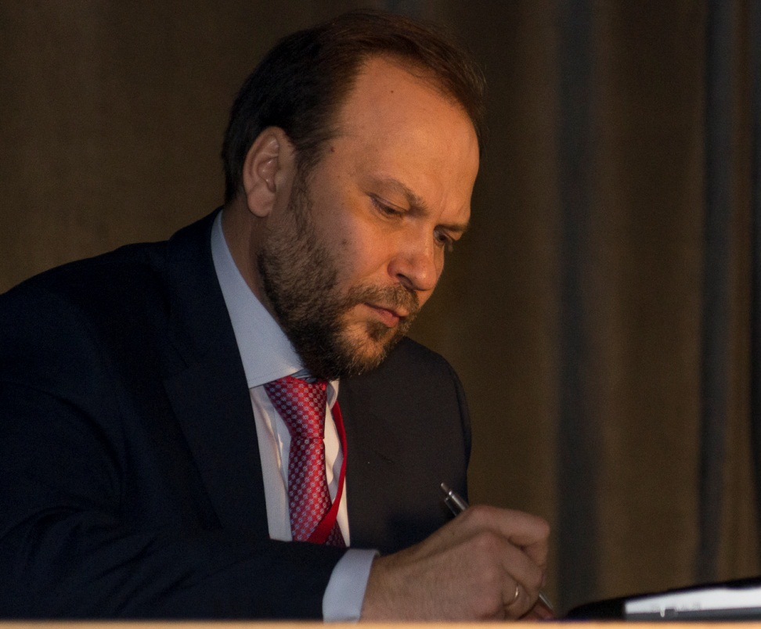

Мы сами создаем мир вокруг себя!
Найдите время для работы — это цена успеха.
Найдите время для раздумий — это источник силы.
Найдите время для игры — это секрет молодости.
Найдите время для чтения — это основа знания.
Найдите время для души — это путь благочестия.
Найдите время для дружбы — это источник счастья.
Найдите время для любви — это священный дар жизни.
Найдите время для мечты — только так душа достигнет звезд.
Найдите время для смеха — он поможет вам справиться с трудностями жизни.
Найдите время для красоты — она есть повсюду.
Найдите время для здоровья — это единственное сокровище жизни.
Президент
А.В. Каминский

Slide 3
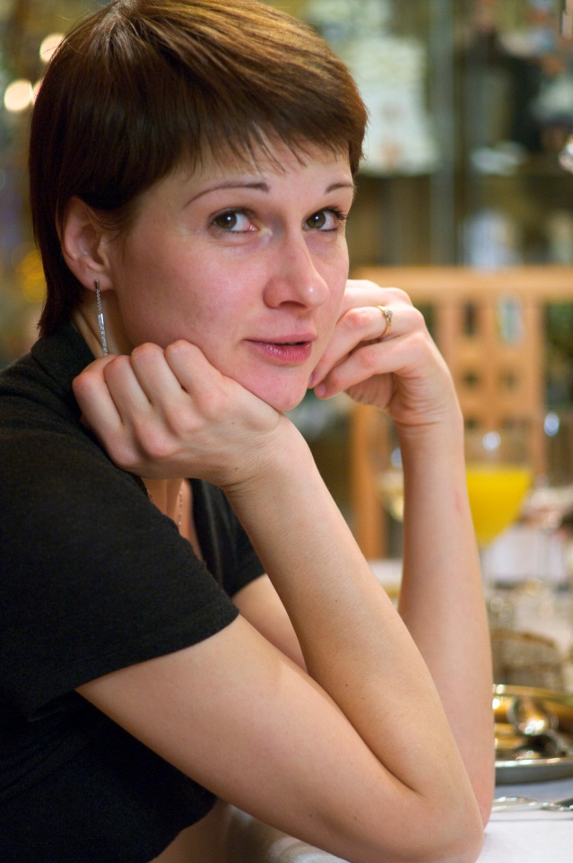


Заповеди Матери Терезы
Люди бывают неразумны, нелогичны и эгоистичны – все равно прощайте их.
Если вы проявили доброту, а люди обвинили вас в тайных личных побуждениях – все равно проявляйте доброту.
Если вы добились успеха, то у вас может появиться множество мнимых друзей и настоящих врагов – все равно добивайтесь успеха.
Если вы честны и откровенны, то люди могут вас обманывать – все равно будьте честны и откровенны.
То, что вы строили годами, может быть разрушено в одночасье – все равно продолжайте строить.
Добро, которое вы сотворили сегодня, люди позабудут завтра – все равно творите добро.
Делитесь с людьми самым лучшим из того, что у вас есть, и им этого никогда не будет достаточно – все равно продолжайте делиться с ними самым лучшим.
Неважно, кто и что говорит о вас – принимайте все с улыбкой и продолжайте делать свое дело.
Если вы обрели безмятежное счастье, то вам могут завидовать – все равно будьте счастливы.
Вице-президент
К.Е. Калинкина

Slide 4
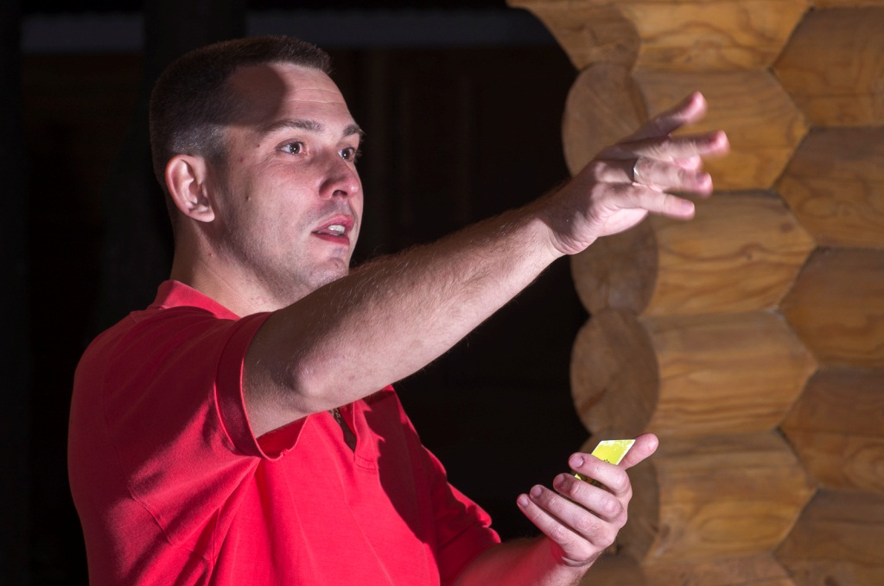
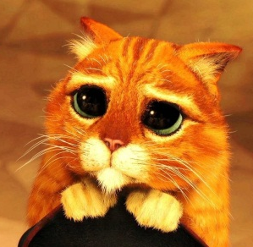
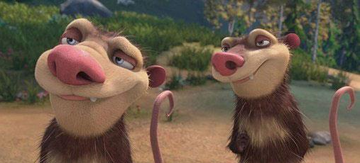

Вперед за Экспертным советом!
Смотри вперёд с надеждой,
назад с благодарностью,
вверх с верой,
по сторонам с любовью!
Все мы Гении! Но если вы будете судить рыбу по способности взбираться на дерево, она проживёт всю жизнь, считая себя дурой. Альберт Эйнштейн
Первый Вице-президент
В.И. Лебединский

Slide 5
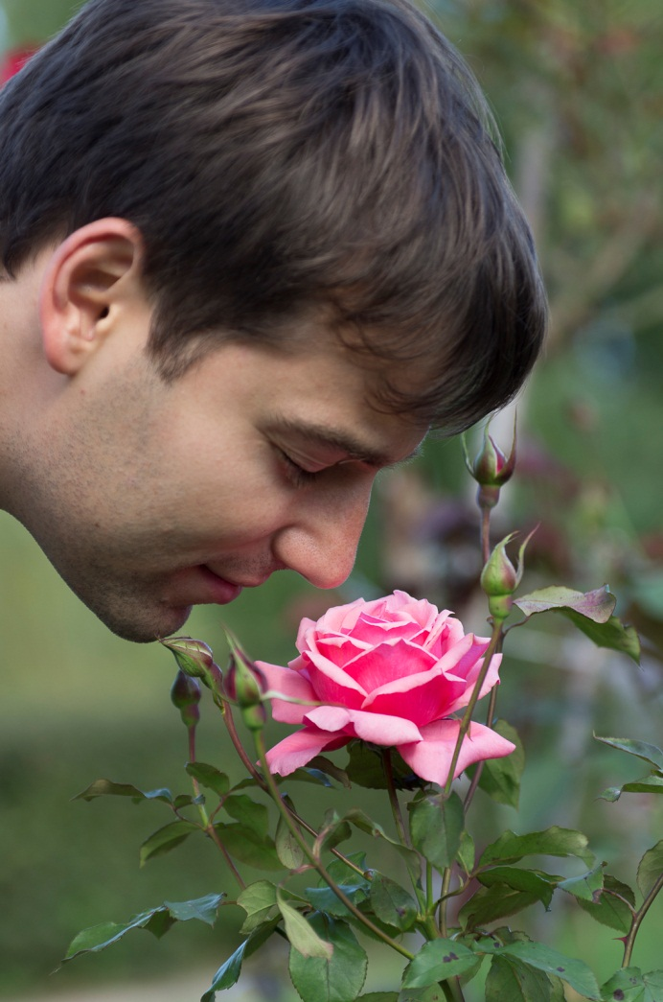
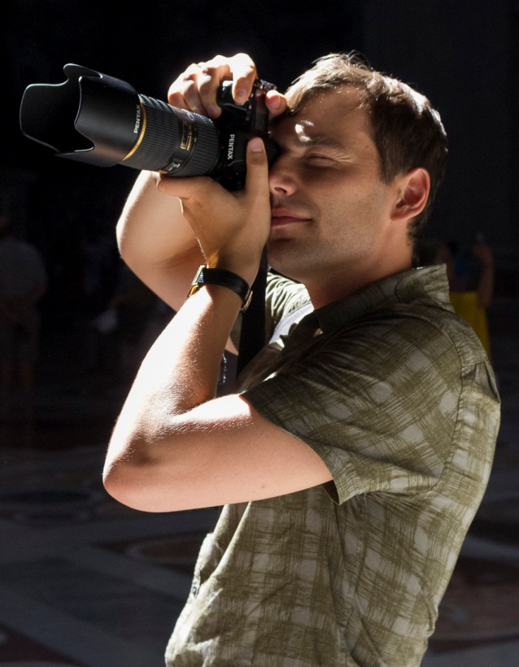

Посвятите жизнь прекрасному!
Посвятите жизнь прекрасному. Не посвящайте её отвратительному. У вас не так много времени, не так много энергии, чтобы растрачивать её впустую. Такую маленькую жизнь, такой маленький источник энергии просто глупо тратить на гнев, печаль, ненависть, ревность.
Ошо
Исполнительный
директор
М.О. Ильин
Человек вначале жертвует своим здоровьем для того, чтобы заработать деньги. Потом он тратит деньги на восстановление здоровья. При этом он настолько беспокоится о своем будущем, что никогда не наслаждается настоящим. В результате он не живет ни в настоящем, ни в будущем. Он живет так, как будто никогда не умрет, а умирая сожалеет о том, что не жил.
Далай-лама

Slide 6
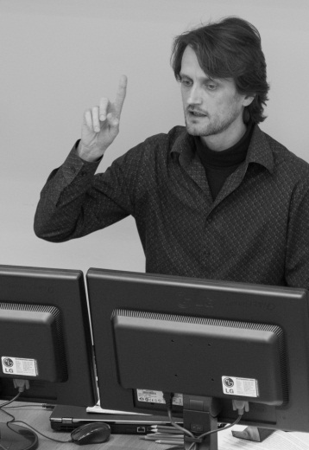
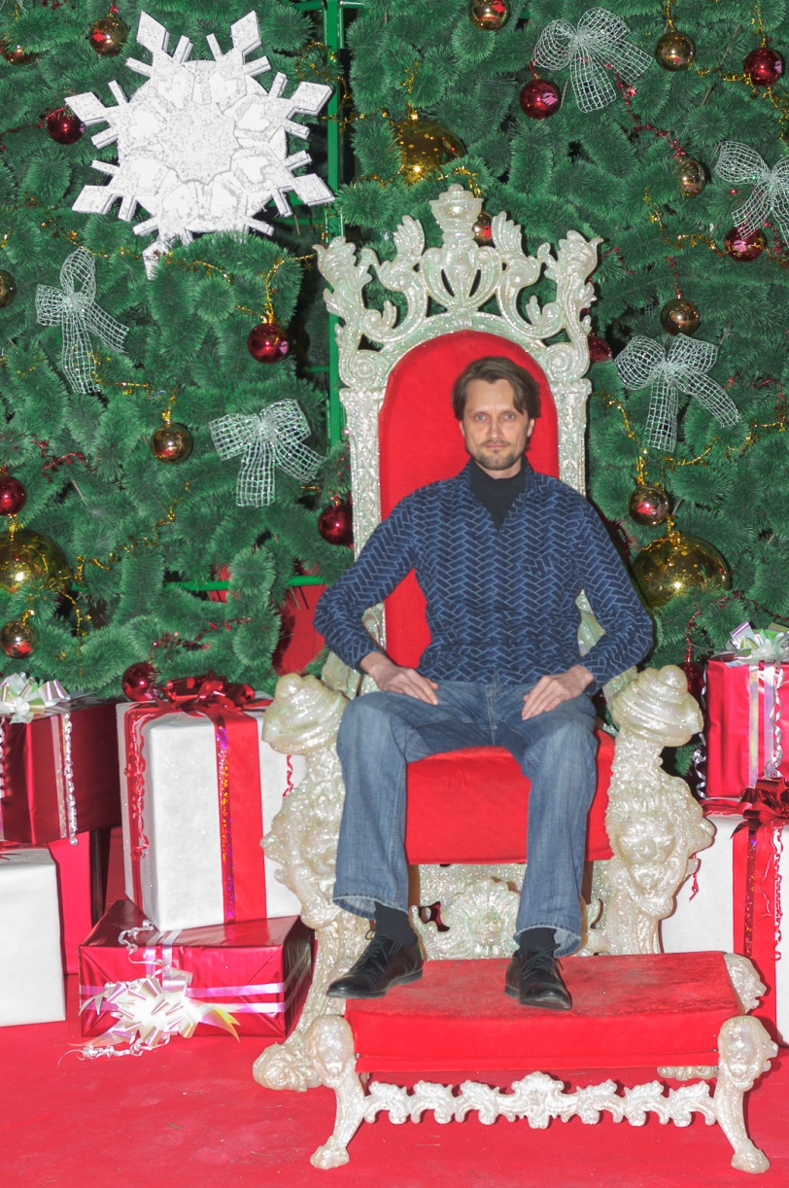
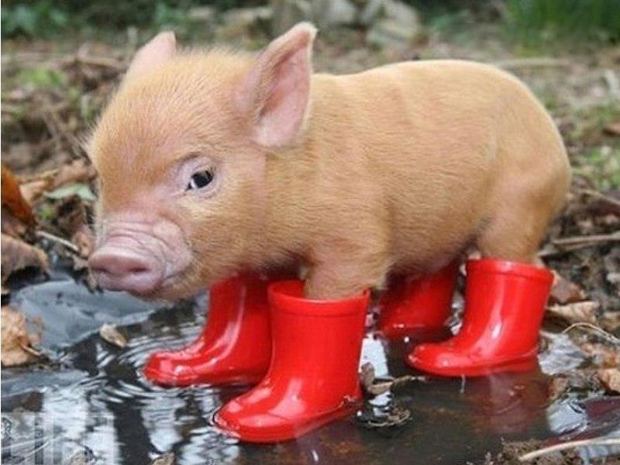
Делайте то, что любите!
Ваша работа заполнит большую часть жизни и единственный способ быть полностью довольным – делать то, что по-вашему является великим делом.
И единственный способ делать великие дела – любить то, что вы делаете.
Если вы ещё не нашли своего дела, ищите.
Председатель Дисциплинарного комитета
М.В. Лапин

Slide 7
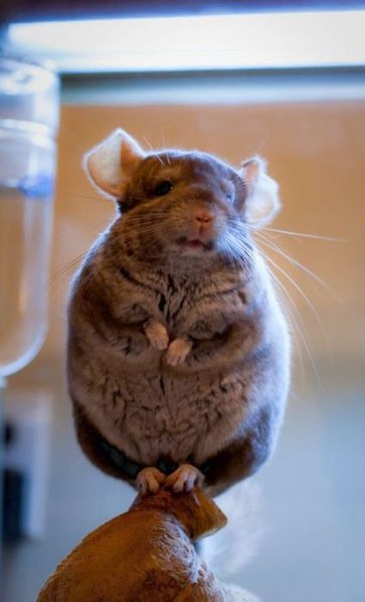

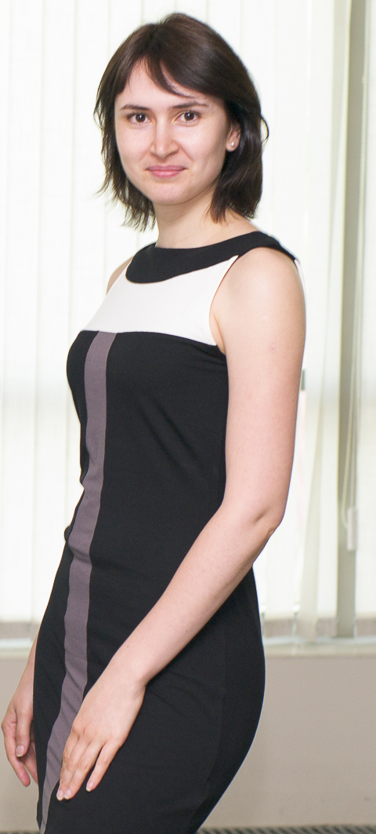

Улыбнитесь!
Руководитель
Департамента
контроля
Е.В. Кузяева

Slide 8
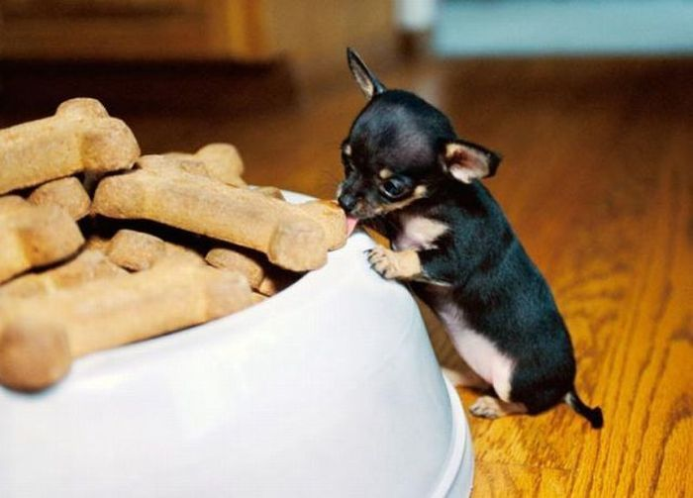
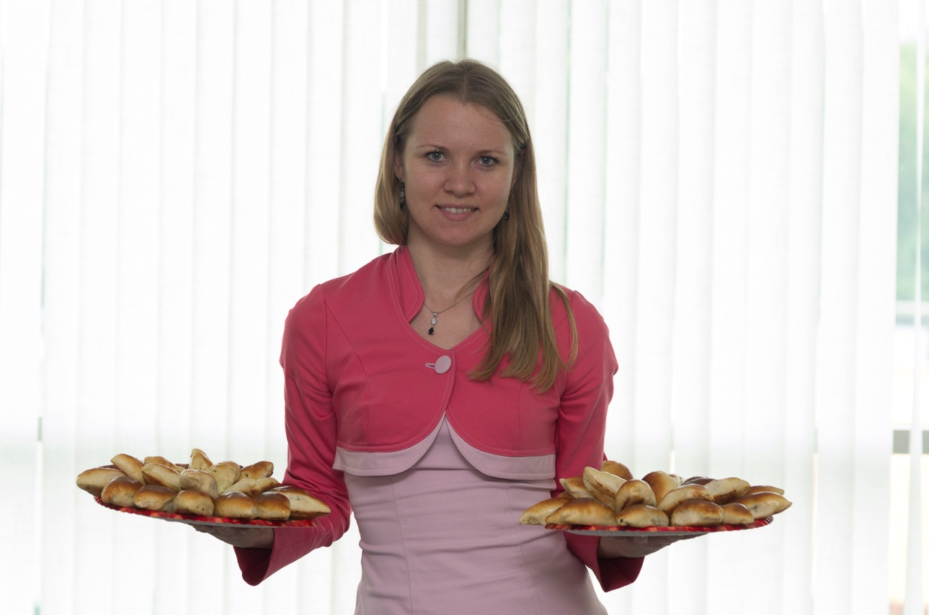
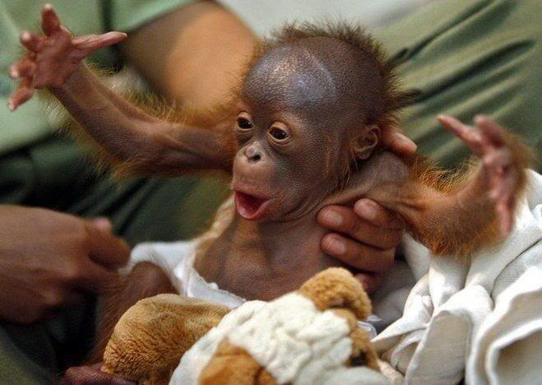
Выбор за тобой!
Старый и мудрый старец, сидя у костра, рассказывал своему молодому внуку, который только входил во взрослую жизнь следующую историю:
В любом человеке живет два зверя: темный волк и светлый волк. Каждый из них олицетворяет какие то стороны натуры человека. Так, темный волк олицетворяет и поддерживает в человеке жадность, алчность, злость, ревность и зависть. Белый же волк наоборот, вобрал в себя все светлые стороны души - доброту, сострадание, любовь, смелость.
Однако, поскольку два волка и поддерживаемые ими качества слишком противоречивы, то между ними постоянно происходит война. Волки постоянно грызутся между собой в надежде победить друг друга.
- А кто же победит из них в итоге?, - спросил внук
у старца.
Старец задумался ненадолго
и сказал с легкой улыбкой на устах:
- А победит тот, кого ты будешь подкармливать.
Начальник отдела
реестра
Е.Г. Ивлева

Slide 9
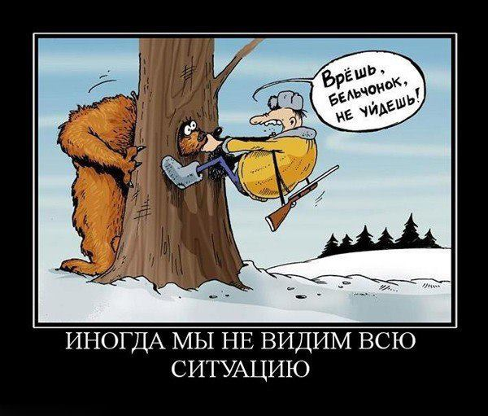
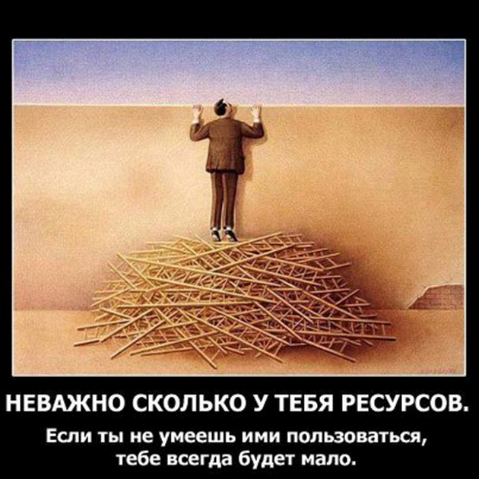
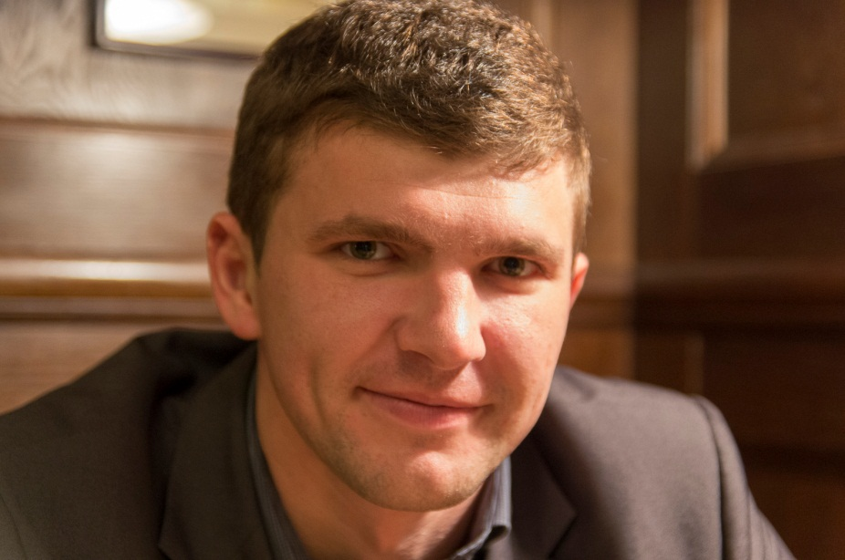
Будьте успешны!
Эксперт
С.В. Горев
Успех -
это способность двигаться от одной неудачи к другой без потери энтузиазма.
Уинстон Черчилль
Неудача –
это просто возможность начать снова, но уже более мудро.

Slide 10
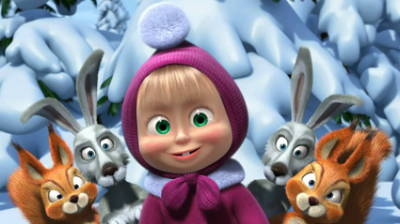
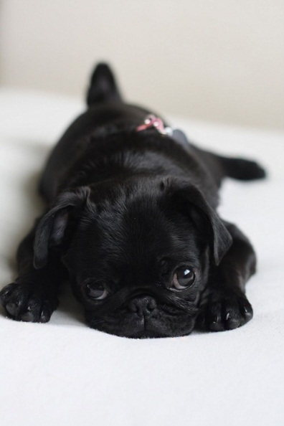
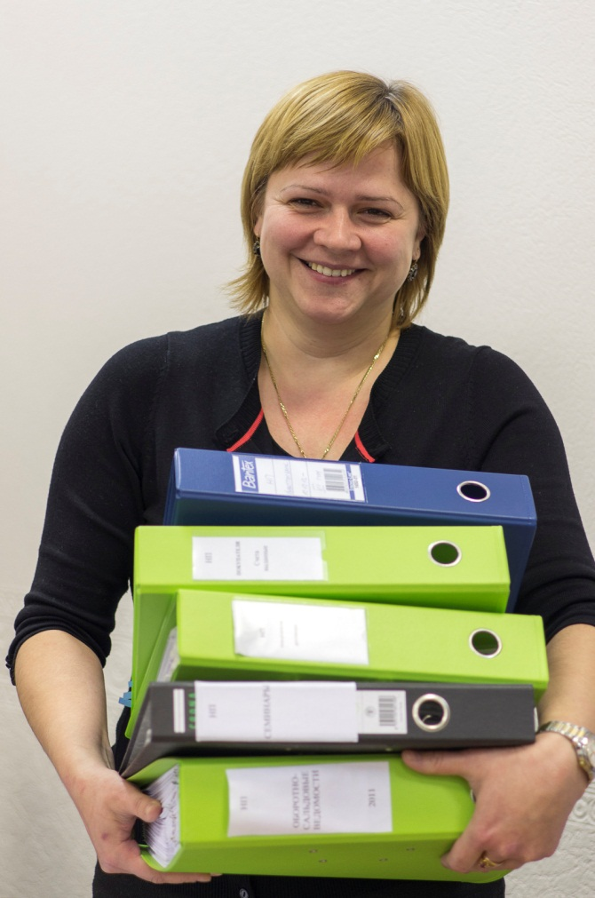

Don’t worry
Be happy!
Жизнь - это не те дни, которые прошли,
а те, которые запомнились.
Время от времени хорошо сделать паузу в стремлении к счастью и просто быть счастливым!
Счастье – это не иметь всё, что хочешь.
Счастье – это хотеть всё, что имеешь.
Заместитель
Исполнительного
директора
К.Е. Калинкина

Slide 11
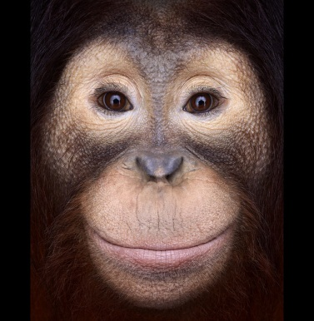
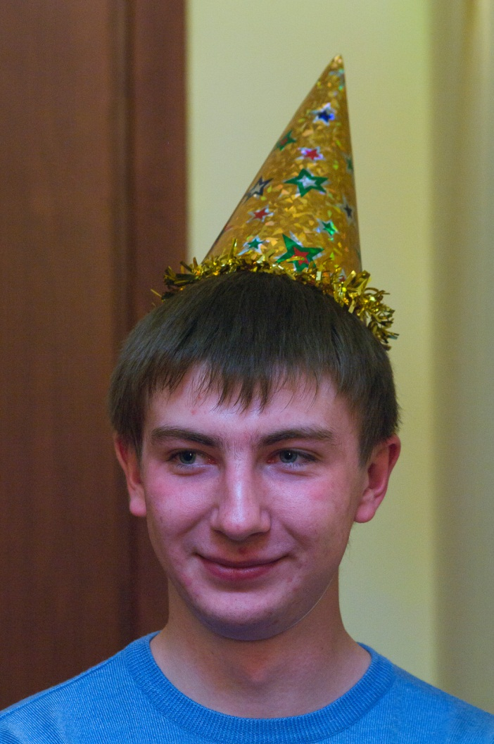
Ищите хорошее!
Один старый и очень мудрый человек сказал своему другу:
— Рассмотри комнату, в которой мы находимся, получше, и постарайся запомнить вещи коричневого цвета.
В комнате было много чего коричневого, и друг быстро справился с этой задачей.
Но мудрец ему задал следующий вопрос:
— А теперь закрой-ка глаза свои и перечисли все вещи... синего цвета.
Друг растерялся и возмутился:
— Я ничего синего не заметил, ведь я запоминал по твоей указке только вещи коричневого цвета!
На что мудрый человек ответил ему:
— Открой глаза, осмотрись — ведь в комнате очень много вещей синего цвета.
И это было чистой правдой.
Тогда мудрый продолжил:
— Если ты ищешь в комнате вещи только коричневого цвета, а в жизни - только плохое, то ты и будешь видеть только их, замечать исключительно их, и только они будут тебе запоминаться и участвовать в твоей жизни. Запомни: если ты ищешь плохое, то ты обязательно его найдешь и не заметишь ничего хорошего.
Сотрудник Дирекции
А.А. Лиманов

Slide 12


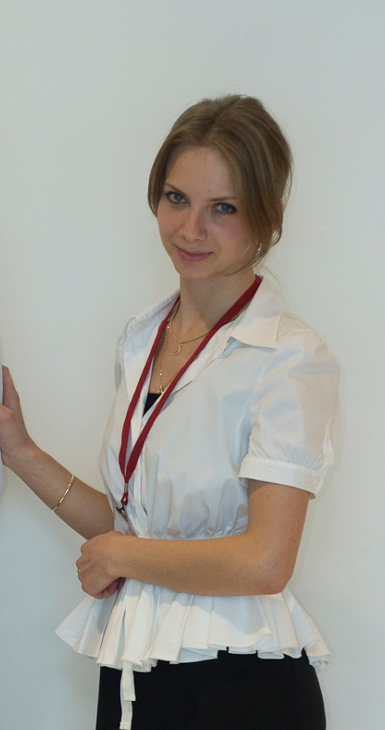
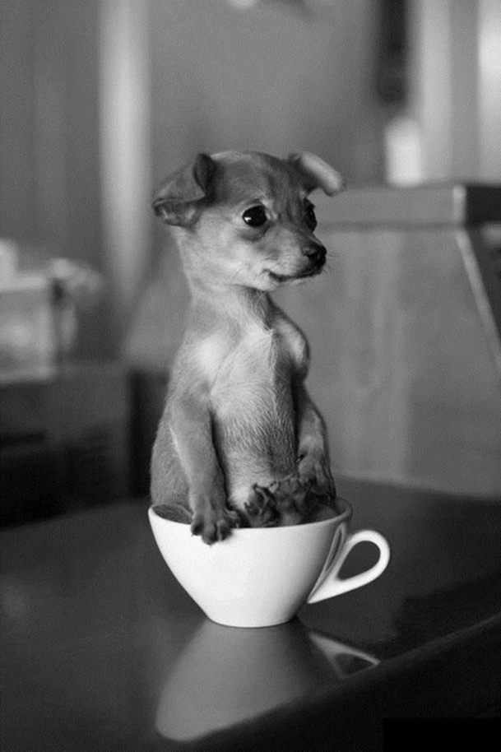
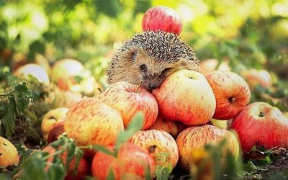
Живите счастливо!
Сотрудник Дирекции
Д.А. Буравцева

Slide 13
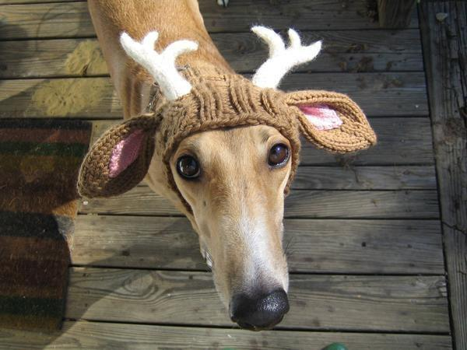
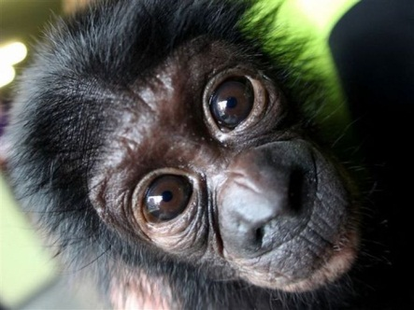
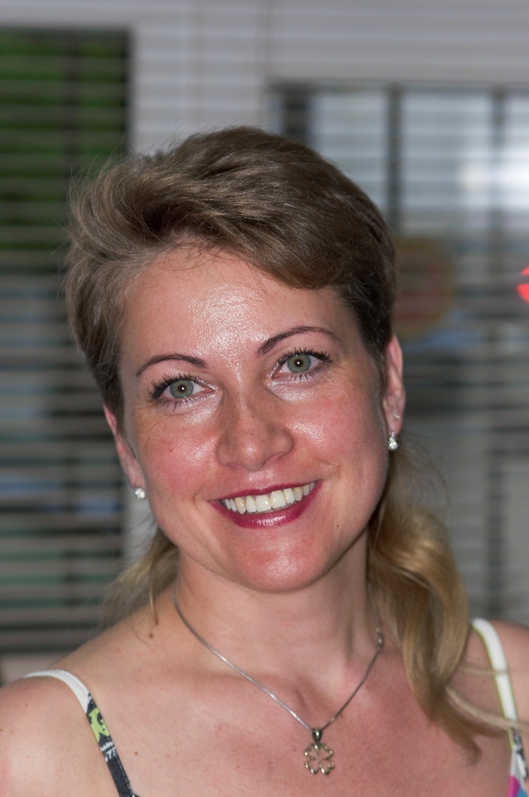

Любите и будьте любимыми!
Идеальных отношений нет…
Есть женская мудрость – не замечать мужские глупости.
Есть мужская сила – прощать женские слабости.…
Главный
бухгалтер
Е.А. Семенова

Slide 14
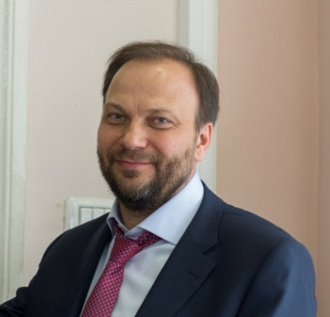


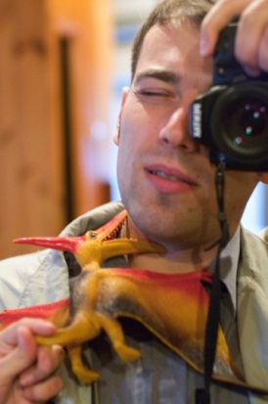

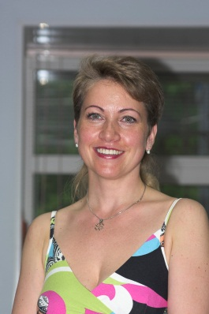
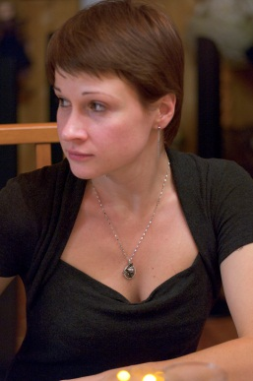
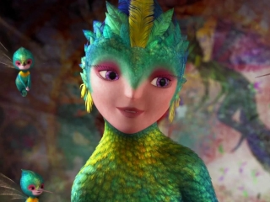

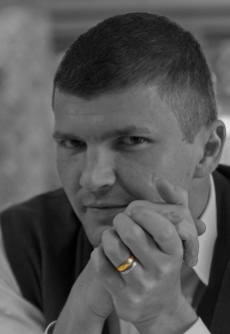
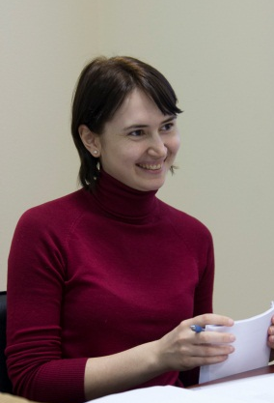
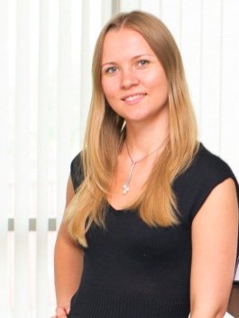

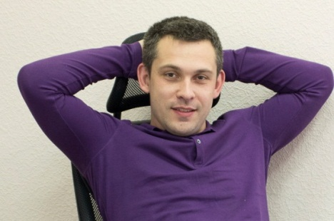
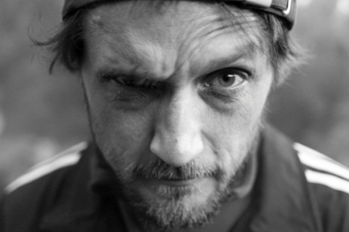
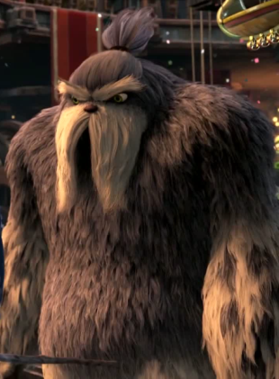
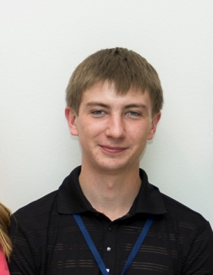

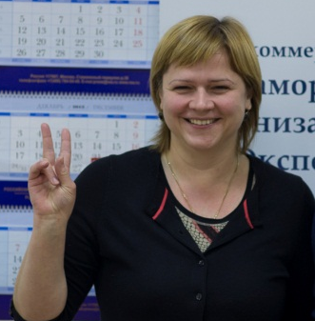
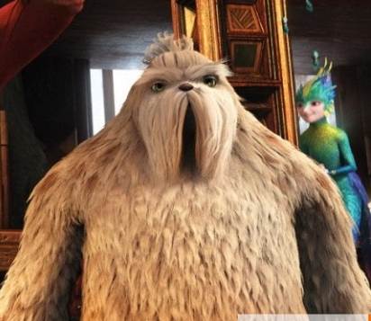
С Новым 2013 годом!
ХРАНИТЕЛИ СРОО

